Slide 1
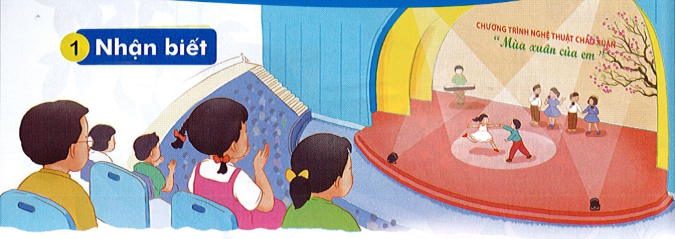
Bài 78: uân uât
Chúng em xem chương trình nghệ thuật chào xuân.
uât
uân

Slide 2
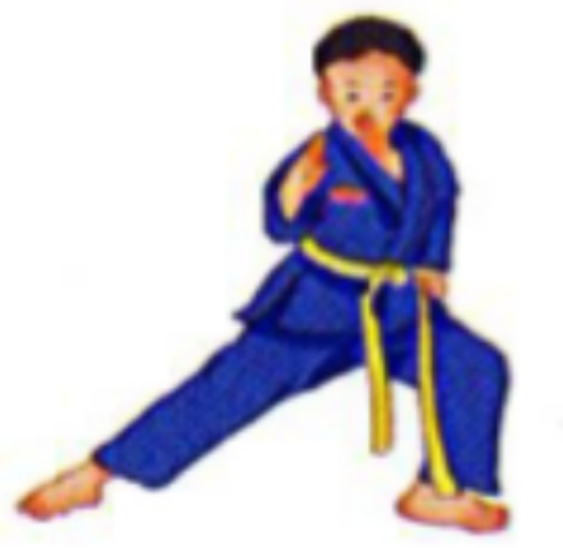
uân
uât
x
uân
n
uân
u - â
uât
t
xuân
chuẩn
huân
khuân
tuần
uân
uân
uân
uân
khuất
luật
uât
uât
uât
thuật
xuất
uât
tuần tra
mùa xuân
võ thuật

Slide 3
uân
uât
x
uân
xuân
chuẩn
huân
khuân
tuần
khuất
luật
thuật
xuất
tuần tra
mùa xuân
võ thuật

Slide 4
uân uât
tuần tra
võ thuật

Slide 5
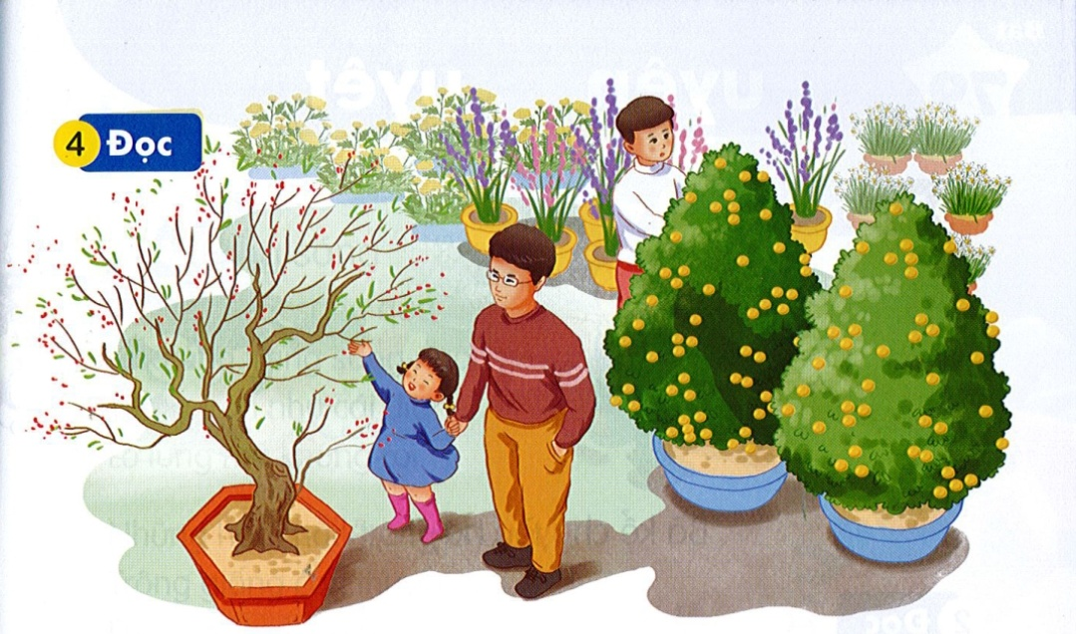
uât
Gần tết, bố và Hà đi chợ hoa mua đào và quất. Cành đào chi chít lộc non, những nụ hoa phớt hồng đang e ấp nở. Cây quất xum xuê, quả vàng óng. Mẹ nhìn bố và Hà nói: “Hai bố con đem cả mùa xuân về nhà rối đấy”. Cả nhà cùng vui đón xuân.
uât
uân
uân

